Slide 1
MÔN: KHOA HỌC TỰ NHIÊN 6
CHỦ ĐỀ 6: TẾ BÀO – ĐƠN VỊ CƠ SỞ CỦA SỰ SỐNG

Slide 2
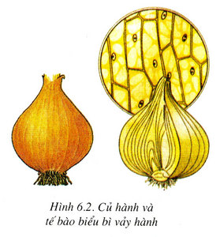
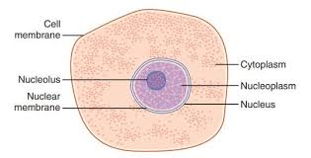
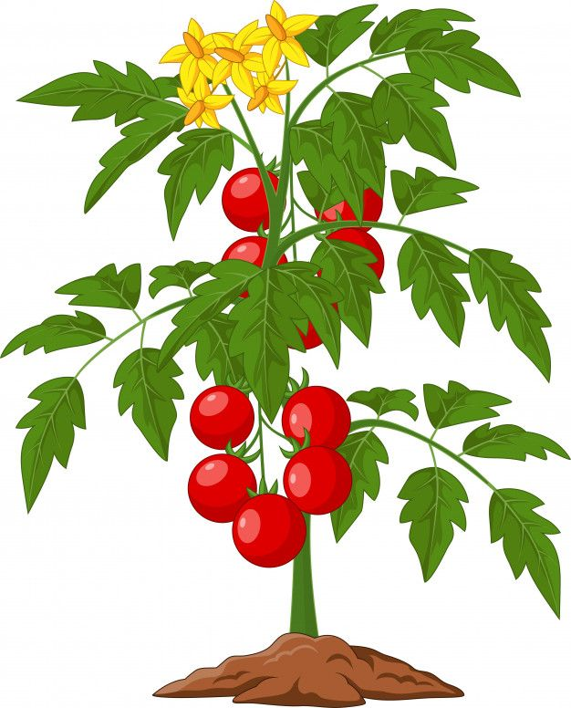
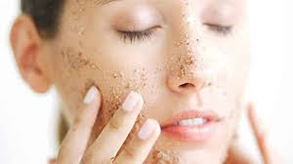
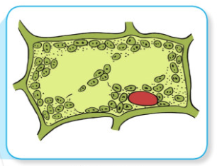
Tế
bào
da
người
Tế bào biểu bì
vảy hành tây
Tế bào Thịt lá
Trong cơ thể sống, đơn vị cấu trúc và chức năng đó là gì?

Slide 3
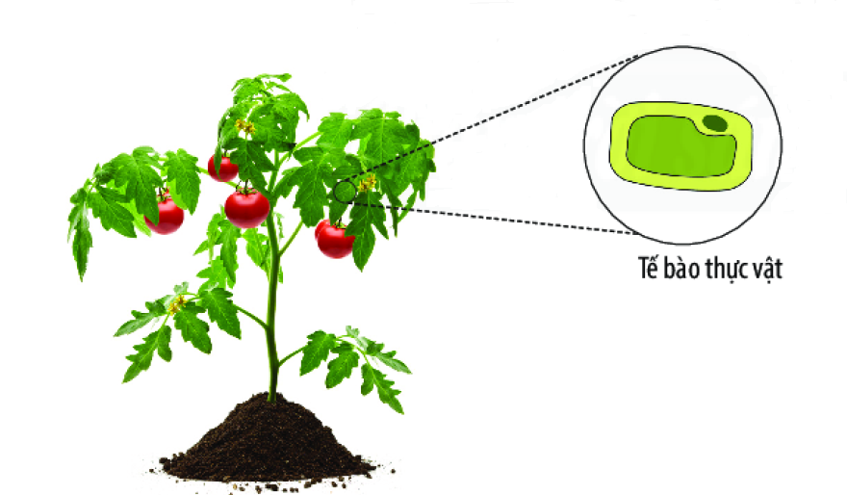
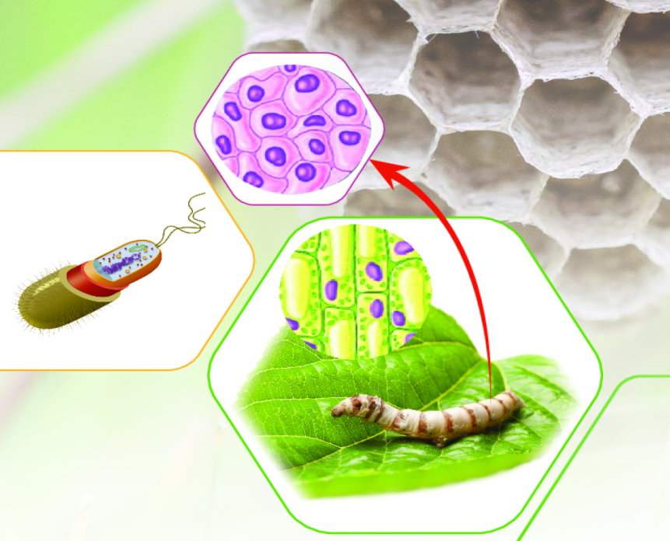
CHỦ ĐỀ 6: TẾ BÀO – ĐƠN VỊ CƠ SỞ CỦA SỰ SỐNG
BÀI 17: TẾ BÀO

Slide 4
BÀI 17: TẾ BÀO
I. KHÁI QUÁT CHUNG VỀ TẾ BÀO
1. Tế bào là gì?
2. Kích thước và hình dạng của tế bào
3. Các thành phần chính của tế bào
II. SỰ LỚN LÊN VÀ SINH SẢN CỦA TẾ BÀO
1. Sự lớn lên của tế bào
2. Sự sinh sản của tế bào

Slide 5
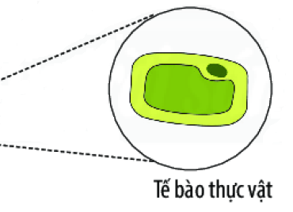
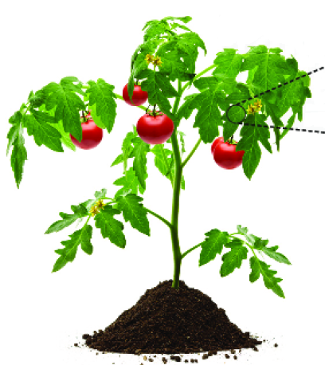
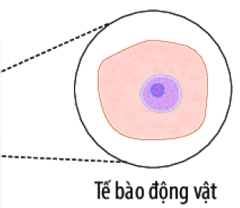
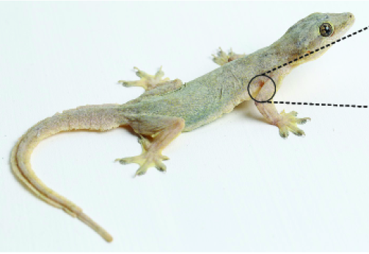
I. Khái quát chung về tế bào
1. Tế bào là gì?
Em hãy cho biết đơn vị cấu trúc nên cơ thể sinh vật là gì?
Thực vật
Động vật

Slide 6
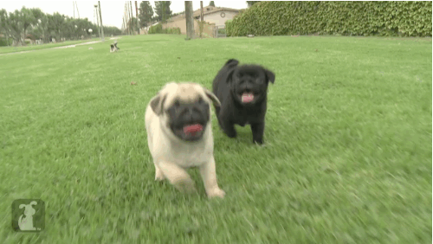
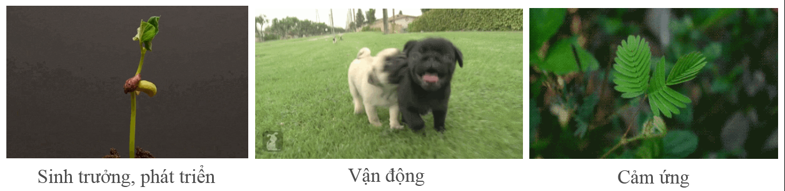
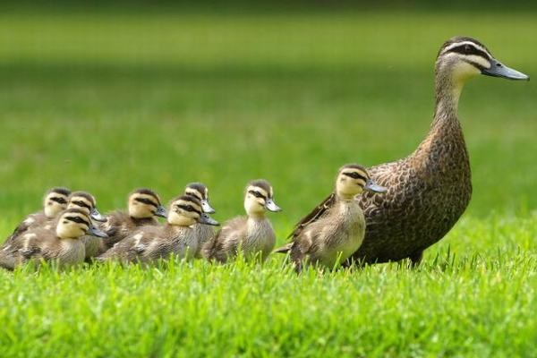
Mọi cơ thể sinh vật đều được cấu tạo từ tế bào.
Tế bào có thể thực hiện các chức năng của cơ thể như: trao đổi chất và chuyển hóa năng lượng, sinh trưởng, phát triển, vận động, cảm ứng, sinh sản.
Sinh sản

Slide 7
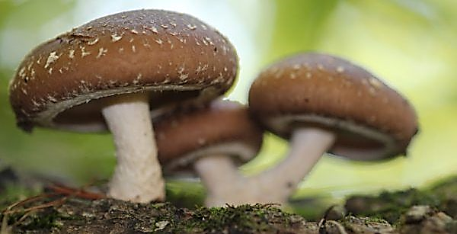
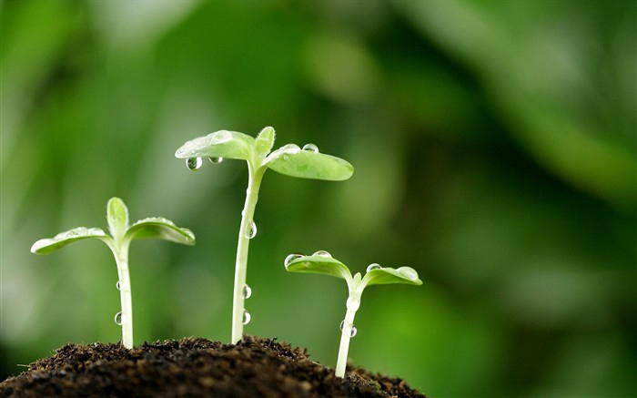


1. Tế bào là gì?
- Mọi cơ thể sống đều được cấu tạo từ tế bào.
- Tế bào thực hiện các chức năng của cơ thể sống như: trao đổi chất và chuyển hóa năng lượng, sinh trưởng, phát triển, vận động, cảm ứng và sinh sản.
→ Tế bào là đơn vị cấu trúc và chức năng của cơ thể sống.

Slide 8
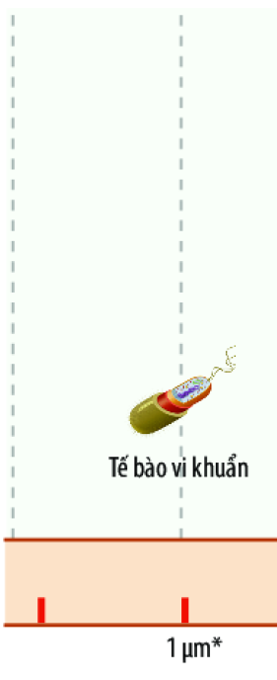
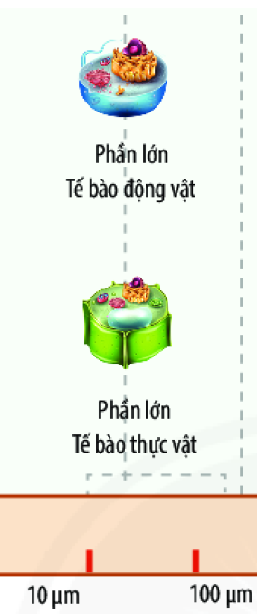
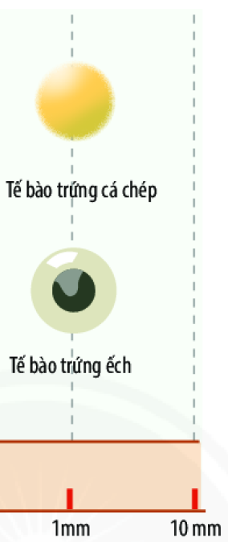
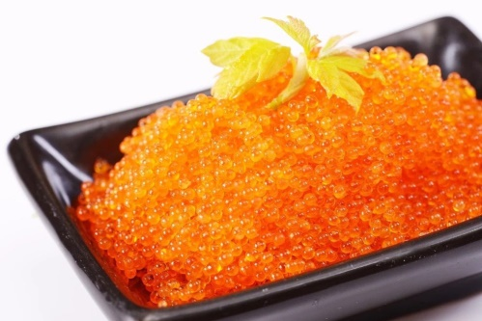
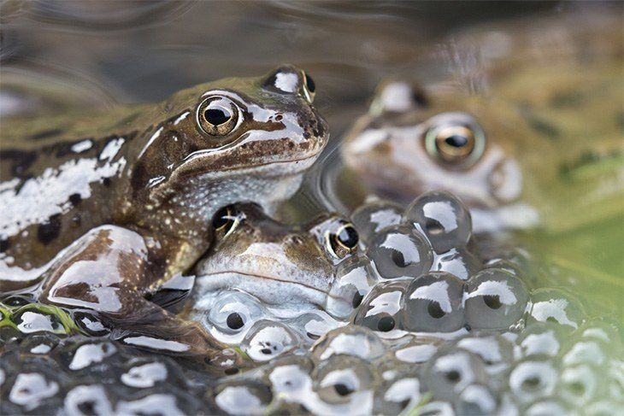
2. Kích thước và hình dạng của tế bào
Quan sát tế bào này bằng cách nào?
Quan sát bằng mắt thường: tế bào trứng cá, trứng ếch.
Quan sát bằng kính hiển vi quang học: tế bào vi khuẩn, tế bào động vật,…

Slide 9
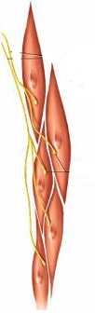
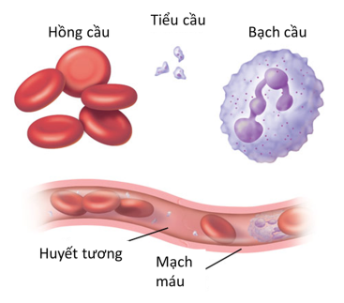
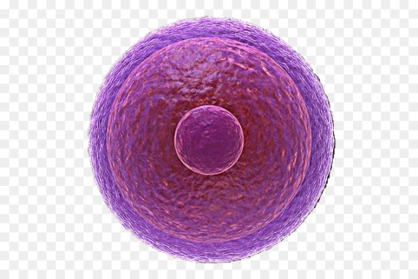
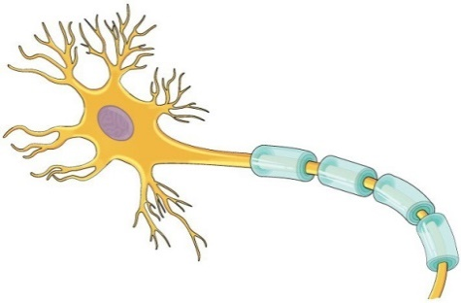
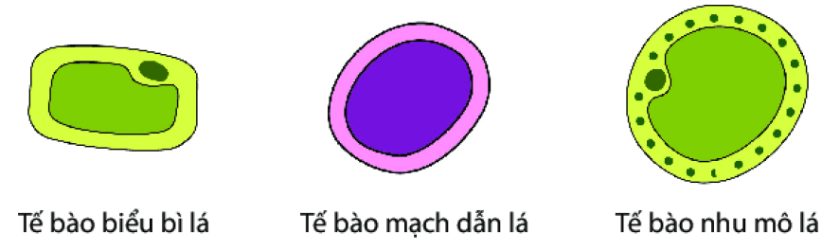
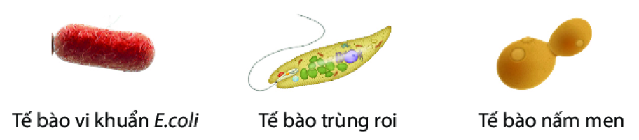
Tế bào thần kinh
Tế bào cơ
Tế bào hồng cầu người
Tế bào trứng
Tế bào có hình dạng như thế nào?

Slide 10
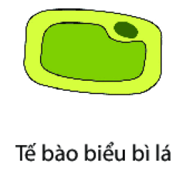
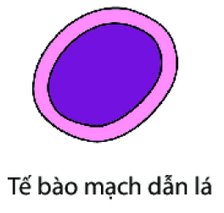
Tại sao tế bào lại có kích thước và hình dạng khác nhau ?
Sự khác nhau về hình dạng và kích thước của tế bào có ý nghĩa đối với sinh vật, để phù hợp với từng chức năng mà tế bào đảm nhận.
Tế bào cơ
Dẫn truyền nước, muối khoáng và chất dinh dưỡng
Bảo vệ
Vận động

Slide 11
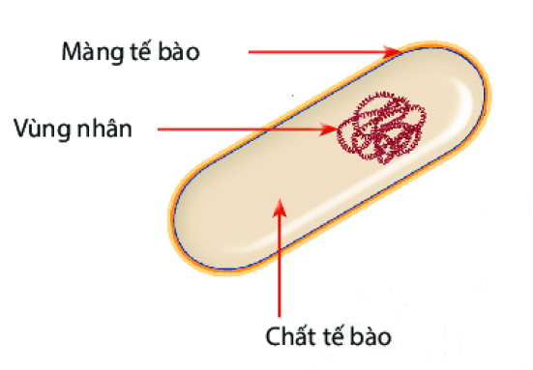
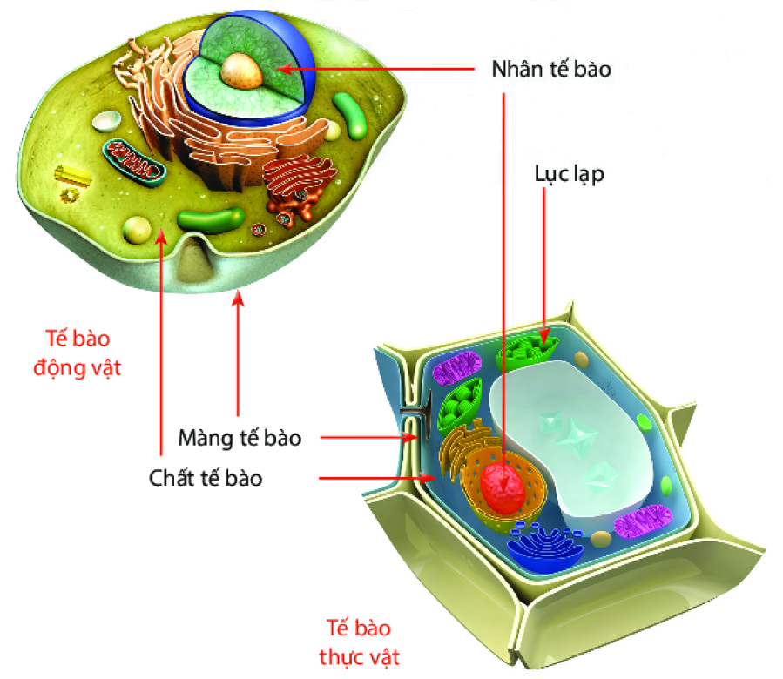
2. Thành phần chính của tế bào
Tế bào
Tế bào nhân sơ
Cấu tạo đơn giản
Tế bào nhân thực
Cấu tạo phức tạp

Slide 12
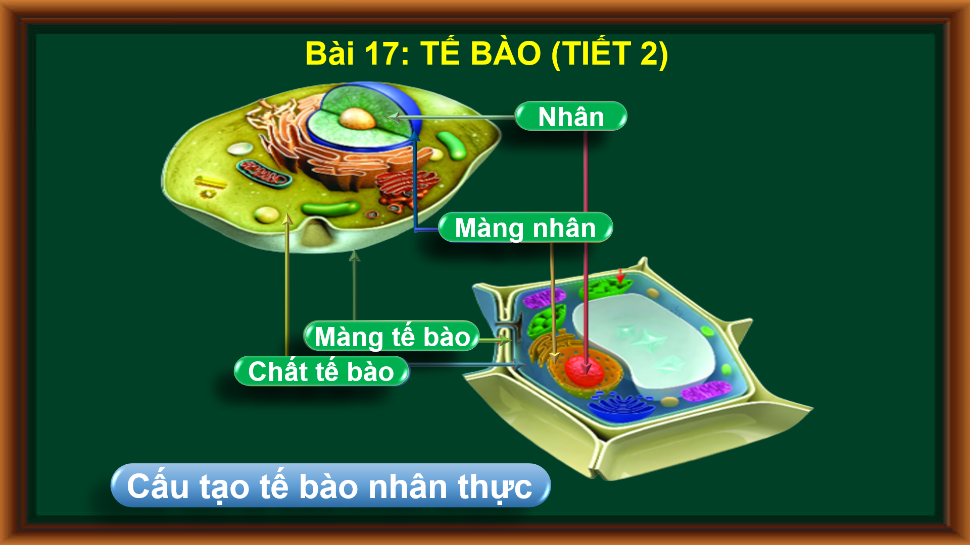
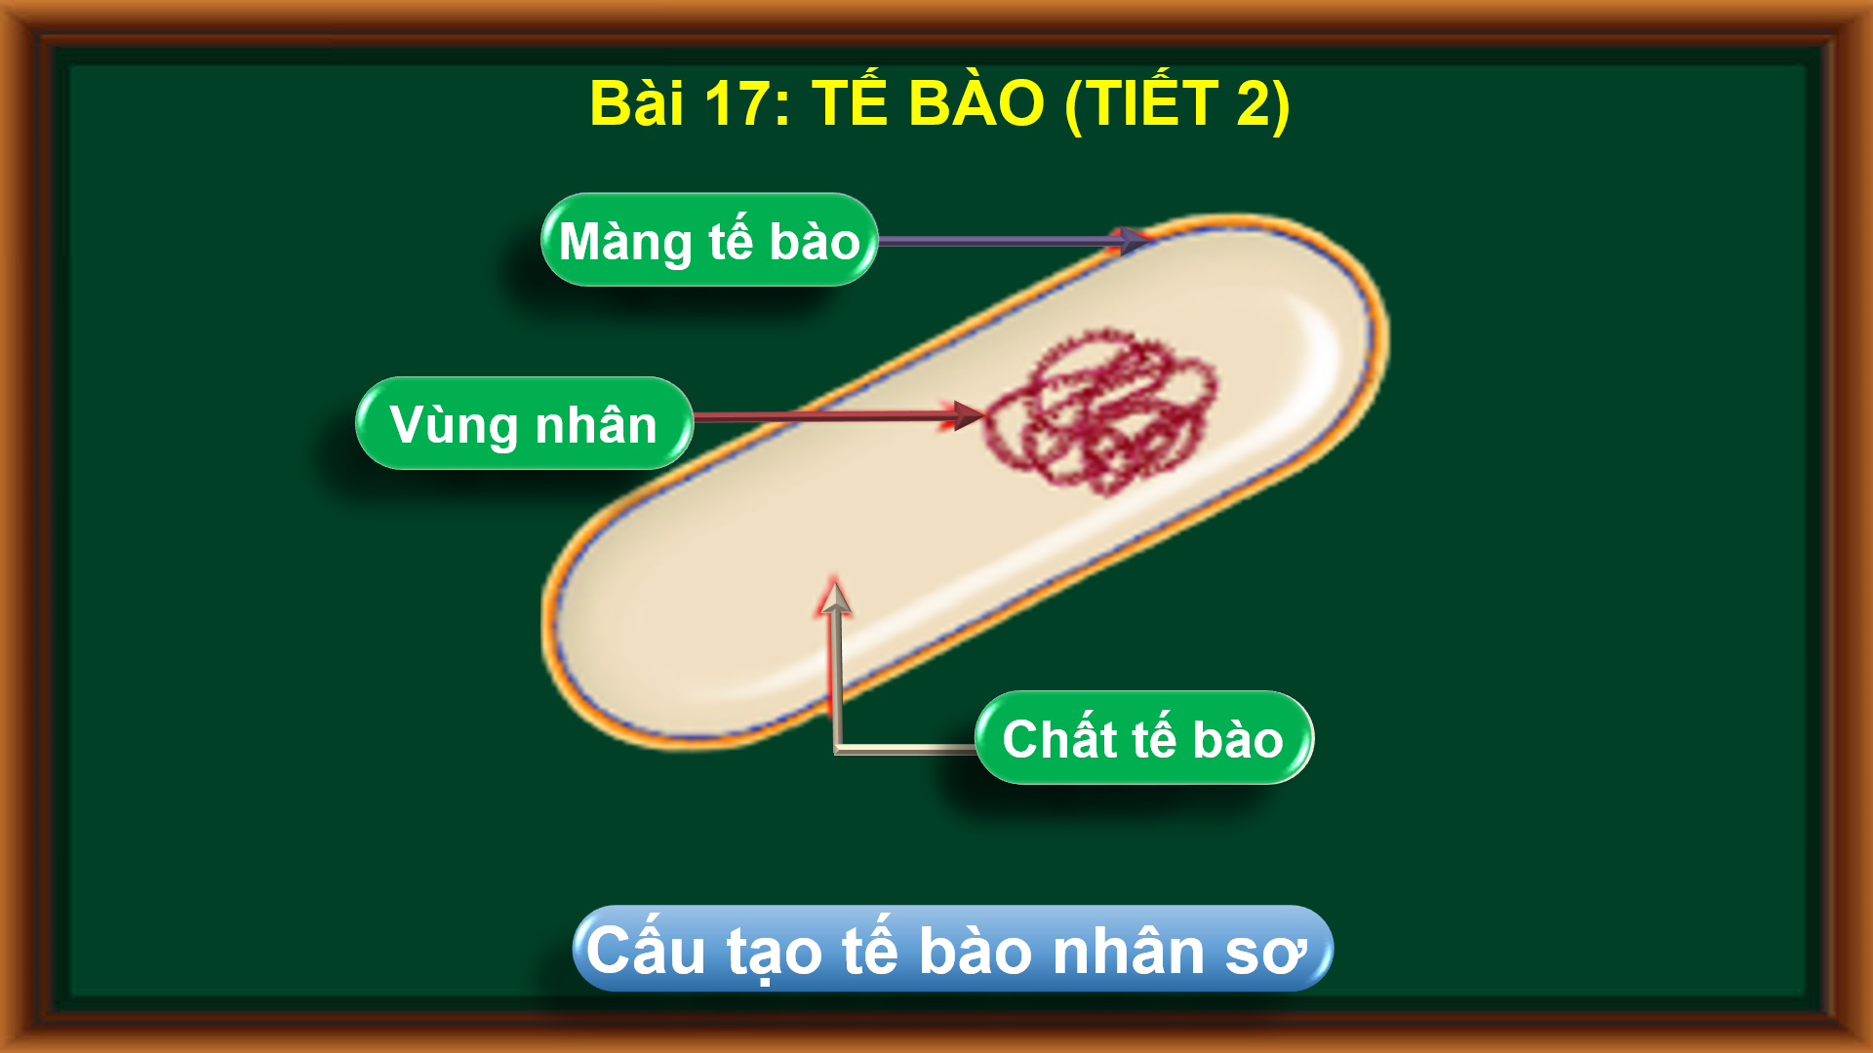

Slide 13
3. Các thành phần chính của tế bào
Màng tế bào
Thành phần cấu tạo tế bào
Chất tế bào
Nhân hoặc vùng nhân

Slide 14
Thành phần cấu tạo tế bào
1. Màng tế bào
2. Chất tế bào
3. Nhân
Chức năng
a. Điều khiển mọi hoạt động sống của tế bào
b. Bảo vệ và kiểm soát các chất đi vào, đi ra khỏi tế bào
c. Là nơi diễn ra các hoạt động sống của tế bào

Slide 15
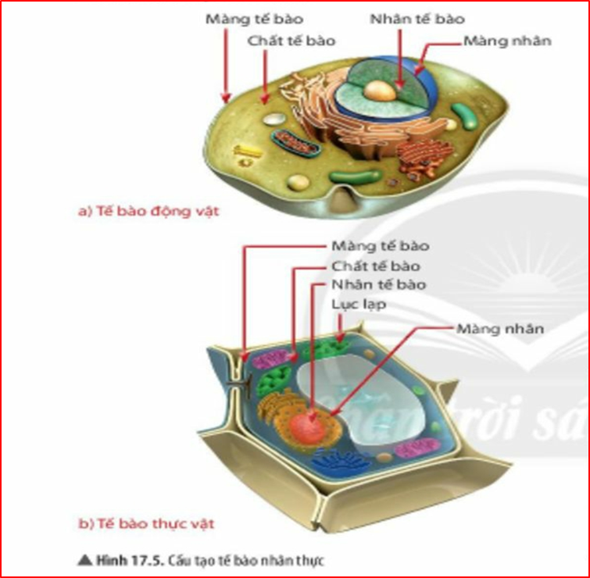

Slide 16
Tại sao thực vật có khả năng quang hợp ?
Bởi vì trong tế bào của thực vật có thành phần lục lạp, đây là bào quan chứa sắc tố có khả năng hấp thụ năng lượng ánh sáng để quang hợp.

Slide 17
3. Các thành phần chính của tế bào

Màng tế bào : bảo vệ và kiểm soát các chất đi vào và đi ra khỏi tế bào.
Chức năng các thành phần
cấu tạo
tế bào
Chất tế bào: là nơi diễn ra các hoạt động sống của tế bào.
Nhân hoặc vùng nhân:: điều khiển mọi hoạt động sống của tế bào.

Slide 18
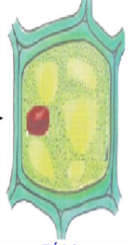
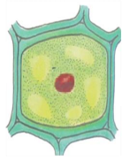
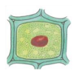
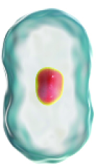
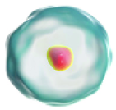
II. Sự lớn lên và sinh sản của tế bào
1. Tìm hiểu sự lớn lên của tế bào
Tế bào thực vật mới hình thành
Tế bào đang lớn lên
Tế bào trưởng thành
Quá trình trao đổi chất
Tế bào động vật mới hình thành
Tế bào đang lớn lên
Tế bào trưởng thành
Sau thời gian tế bào con dần lớn lên về kích thước, khối lượng và thay đổi về hình dạng
Quá trình trao đổi chất là quá trình tế bào lấy các chất cần thiết bên ngoài môi trường vào trong tế bào để tạo ra chất dinh dưỡng cho tế bào và thải chất không cần thiết ra ngoài.
Vậy nhờ đâu mà tế bào lớn lên được?
Khi tế bào tăng đến một kích thước nhất định sẽ trở thành tế bào trưởng thành

Slide 19
Sự lớn lên và sinh sản của tế bào 
Sự lớn lên của tế bào là nhờ quá trình trao đổi chất tế bào lớn lên về kích thước, khối lượng và thay đổi hình dạng thành tế bào trưởng thành.
Tế bào thực vật mới hình thành
Tế bào đang lớn lên
Tế bào trưởng thành
Tế bào động vật mới hình thành
Tế bào đang lớn lên
Tế bào trưởng thành

Slide 20
II. Sự lớn lên và sinh sản của tế bào
2. Tìm hiểu sự sinh sản của tế bào
(Nguồn: Internet)

Slide 21
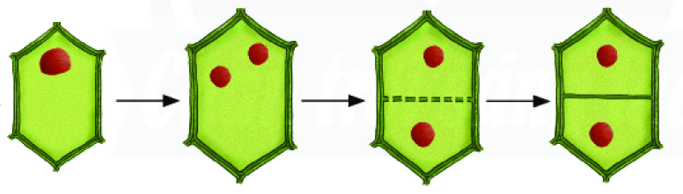
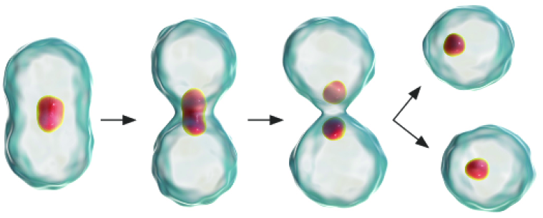
Sự sinh sản của tế bào:
Em hãy chỉ ra dấu hiệu cho thấy sự sinh sản của tế bào ?
Tế bào đã phân chia thành các tế bào con khác.
?
Sự sinh sản của tế bào thực vật
Sự sinh sản của tế bào động vật

Slide 22
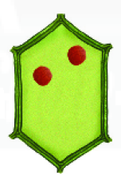
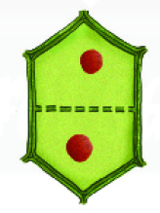
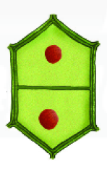
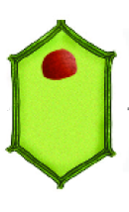
Sự sinh sản chia làm 3 giai đoạn
1
2
3
Giai đoạn đầu: tách 1 nhân thành 2 nhân cách xa nhau.
Giai đoạn 2: phân chia chất tế bào
Giai đoạn 3: hình thành vách ngăn.

Slide 23

Số tế bào được tạo ta:
2 = 2¹ = 2 tế bào
I
Số tế bào được tạo ta:
2x2 = 2² = 4 tế bào
II
Số tế bào được tạo ta:
2x2x2 = 2³ = 8 tế bào
III
n
Xác định số tế bào con được tạo ra ở lần sinh sản thứ n: 2^{n} tế bào

Slide 24
Một tế bào ở mô phân sinh, phân chia liên tiếp 6 lần, tính số tế bào con tạo ra ?
CT: Xác định số tế bào con được tạo ra ở lần sinh sản thứ n: 2^{n} tế bào
Ta có: n = 6
Trả lời: số tế bào con được tạo ra ở lần sinh sản thứ 6 là:
2⁶ = 2x2x2x2x2x2 = 64 (tế bào)

Slide 25
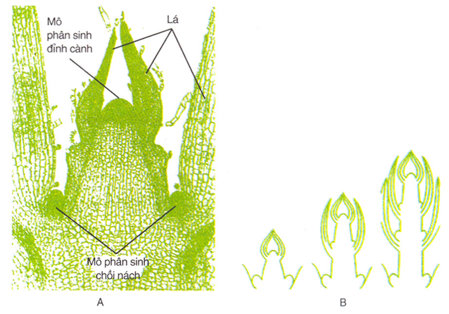
Ở thực vật có nhiều loại tế bào ở các bộ phận khác nhau
Tế bào ở các mô phân sinh có khả năng phân chia tạo tế bào mới cho cơ thể thực vật

Slide 26
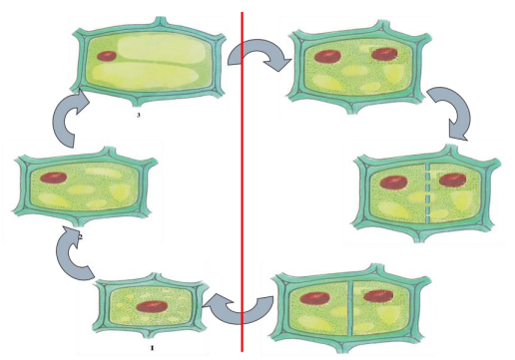
Sự lớn lên và phân chia của tế bào có mối quan hệ rất mật thiết
Sự lớn lên cung cấp nguyên liệu (tế bào trưởng thành) cho quá trình phân chia
Sự phân chia cung cấp nguyên liệu cho sự lớn lên của tế bào

Slide 27




Em bé sinh ra nặng 3kg, khi trưởng thành có thể nặng 50kg. Theo em, sự thay đổi này do đâu?
3kg
50kg

Slide 28
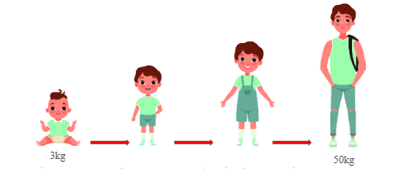
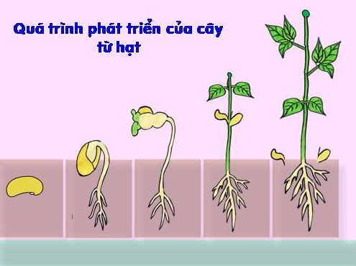

Tìm hiểu ý nghĩa của sự lớn lên và sinh sản của tế bào
3 kg
50 kg
Hình 17.9. Sự lớn lên của cơ thể người
Sự lớn lên của cây đậu
Ý nghĩa: Là cơ sở cho sự lớn lên của sinh vật.

Slide 29
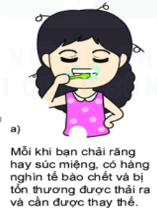

Tìm hiểu ý nghĩa của sự lớn lên và sinh sản của tế bào
Tìm hiểu ý nghĩa của sự lớn lên và sinh sản của tế bào
Mỗi khi bạn chải răng hay súc miệng, có hàng nghìn tế bào chết và bị tổn thương được thải ra và cần được thay thế.
Trong dạ dày có nhiều acid, các tế bào lớp bề mặt trong dạ dày cần được thay thế vài ngày một lần.
Ý nghĩa: Giúp thay thế các tế bào bị tổn thương
hoặc tế bào chết ở sinh vật.

Slide 30


Tìm hiểu ý nghĩa của sự lớn lên và sinh sản của tế bào
Trùng roi xanh sinh sản
bằng cách phân đôi cơ thể
Vi khuẩn E. coli
phân chia cơ thể 20 phút/ lần
Ý nghĩa: Là một hình thức sinh sản của các sinh vật đơn bào (cơ thể được cấu tạo từ 1 tế bào).

Slide 31
2. Tìm hiểu về sự sinh sản của tế bào
Một số tế bào sẽ thực hiên phân chia tạo ra các tế bào con (còn gọi là sự sinh sản của tế bào)
Sự lớn lên và sinh sản của tế bào là cơ sở cho sự lớn lên của sinh vật; giúp thay thế các tế bào bị tổn thương hoặc tế bào chết ở sinh vật.
Tế bào vừa là đơn vị cấu trúc vừa là đơn vị chức năng cho mọi cơ thể sống.
CT: Xác định số tế bào con được tạo ra ở lần sinh sản thứ n: 2^{n} tế bào

Slide 32

Củng cố bài học
1. Vì sao khi thằn lằn bị đứt đuôi, đuôi của nó có thể tái sinh?
Bởi vì tế bào ở đuôi con thằn lằn lớn lên và sinh sản, giúp cho thay thế tế bào ở đuôi đã chết, mọc lại thành đuôi mới cho nó

Slide 33

Củng cố bài học
2. Quan sát cấu tạo tế bào thực vật trong hình bên và trả lời các câu hỏi sau:
Thành phần nào là màng tế bào:
A. (1) B. (2) C. (3) D. (4)
Thành phần nào có chức năng điều khiển hoạt động sống của tế bào?
A. (1) B. (2) C. (3) D. (4)
3. Sự sinh sản của tế bào có ý nghĩa gì đối với sinh vật?
Sự phân chia của tế bào là cơ sở cho sự lớn lên của sinh vật, giúp thay thế các tế bào bị tổn thuơng hoặc tế bào chết ở sinh vật.

Slide 34

Hướng dẫn về nhà
Xem lại tiết học này, kết hợp nghiên cứu sách giáo khoa hoàn thiện nội dung bài học vào vở đầy đủ.
Hệ thống lại các kiến thức đã học ở Bài 17. Tế bào vào vở
Chuẩn bị nội dung bài học 18 thực hành quan sát tế bào sinh vật cho tiết học sau.

